Slide 1
Y los bendijo dios: Clase 13
Una carrera para ejercer todos los día
Tema: Un pase que es un impasse

Slide 2
Cómo abordar un problema de drogas con sus hijos
Salir de un problema relacionado con el consumo de drogas nunca es fácil, porque la actitud de quien vive esa situación siempre es ambivalente: quiere decir porque ve los problemas que le crea, pero quiere continuar porque le produce placer.
Para cualquier familia es una gran tragedia que uno de sus miembros resulte involucrado en problemas de consumo de alcohol otras sustancias. Por ello, en el tema de hoy intentaremos explicar brevemente algunas ideas que pueden resultar útiles para los padres si algo así les ocurre.

Slide 3

Generalmente las personas deciden detener su consumo de drogas y buscar tratamiento cuando las consecuencias negativas pesan más que las positivas. Antes de eso rara vez lo hacen.
Seguidamente mostraremos diferentes tipos de consumo:
Se pueden distinguir por lo menos cinco.

Slide 4
1.Experimental: aquel en el que una persona ensaya una o dos veces en la vida alguna sustancia.
2. Social: tiene lugar en determinado tipo de situaciones en compañía de otras personas, en fiestas, en reuniones o en paseos, pero no es un consumo habitual ni frecuente. En principio no debe sobrepasar aproximadamente entre 6 y 10 ocasiones por año.

Slide 5
3. Circunstancial: está asociado con situaciones muy concretas, por ejemplo, necesitar permanecer despierto largo tiempo, estar en situaciones cíclicas en donde se consume dentro de ciertos ambientes como discotenas, bares o clubes.
Este consumo es claramente mayor que el de los otros dos niveles. Hasta este punto, en principio, no se requiere tratamiento, aun cuando los consumidores circunstanciales generalmente pasan la barrera y terminan en una de las categorías siguientes.

Slide 6
4. Impulsivo: suele ser de cantidades muy elevadas, pero de una frecuencia relativamente espaciada; es el caso de quienes usan pasta básica de cocaína una vez cada dos meses, pero durante esas ocasiones se dura dos o tres días consumiendo; o se consume una sola vez a la semana, pero en grandes cantidades.
5. Compulsivo: es aquel en el que la persona consume varias veces a la semana e incluso varias veces al día, en grandes cantidades, y no puede detenerse así se lo proponga.

Slide 7
¿Cómo saber si un miembro de la familia tiene problemas con las drogas?
Contrario a lo que muchas creen, saber si alguien tiene problemas con el consumo de SPA no es algo obvio, salvo en las fases avanzadas. Por ejemplo, los ojos rojos no son necesariamente indicadores de consumo de marihuana; puede tratarse de conjuntivitis. Los consumos ocasionales son muy difíciles de detectar en el caso de SPA, como ocurre con el éxtasis.
Sin embargo, hay indicadores importantes que en un conjunto pueden prender las alarmas entre los padres:

Slide 8
Posesión de «parafernalia»: quiere decir: Conjunto de utensilios, adminículos, necesarios para un determinado uso. jeringas: papel para hacer cigarrillos, pipas, goteros, restos sospechosos de sustancias desconocidas y pastillas sin empaque.
Cambio de amigos: los nuevos tienen actitudes y comportamientos inusuales.
Gastos anormales de dinero.
Desaparición de objetos o dinero de la casa.
Alteración del comportamiento.
Cambios bruscos de estado de ánimo.
Mentiras frecuentes sobre lo que estaba haciendo o con quién.

Slide 9
8. Descuido personal.
9. Fracaso o deserción escolar o académica.
10. Olores (pegante, marihuana).
11. Períodos inexplicables de enfermedad, malestar, ausencias o retardos.
12. Ruptura de vínculos familiares.
13. Agresividad inmotivada.
Muchos de estos síntomas pueden ser parte del proceso de acomodo de la adolescencia, pero su presencia prolongada debe convertirse en una alerta; pocos de estos signos son indicadores seguros, pero algunos lo son, como el encontrar restos de droga o «parafernalia», que será con seguridad explicado diciendo «un amigo me lo dio a guardar».

Slide 10

¿Qué hacer si un miembro de la familia necesita tratamiento?
Existe una cantidad de tratamientos, inspirados en diferentes modelos, sobre los que usted puede encontrar abundante literatura en internet.
Sólo hacemos comentarios básicos pero recuerde que, desafortunadamente, en este campo también hay quienes se aprovechan del dolor y la angustia ajenas.
Aquí cabe perfectamente el concejo del apóstol Pablo: «Hermanos, si alguno es sorprendido en alguna falta, vosotros que sois espirituales, restauradlo con espíritu de mansedumbre, considerándote a ti mismo, no sea que tú también seas tentado» (Gal.6:1).

Slide 11
Recuerde que tenemos un Dios infinitamente bueno, que nos ama, y con toda seguridad, Él escuchará su oración. El apóstol Pedro nos dice: «Echad toda vuestra ansiedad sobre él, porque él tiene cuidado de vosotros» (1Ped.5:7).
Modelos basados en Alcohólicos Anónimos /12 pasos: bastante comunes. Son adecuados cuando se utilizan bien.
Comunidad terapéutica: apropiada en casos de consumo compulsivo y prolongado.
Internado de corto plazo (tres meses): pida que le expliquen el procedimiento.

Slide 12
5. Farmacoterapia y tratamientos de sustitución: no son un tratamiento, sólo un apoyo y no siempre necesario.
6. Clínicas psiquiátricas y hospitales mentales: completamente inapropiados para este tipo de problemas en el 95% de los casos.
7. Tratamiento ambulatorio intensivo: apropiado para evitar abandono escolar o laboral, pero no se adecúa al uso compulsivo de drogas.
8. Terapia individual: requiere un alto nivel de motivación de la persona y elevada habilidad del terapeuta.
9. Grupos de autoayuda: apoyo especialmente al finalizar el tratamiento.

Slide 13
Consejos para los padres
Debe prepararse para hablar de drogas con sus hijos a partir de los 11 o 12 años.
Recuerde que el consumo temprano de alcohol es la puerta de entrada para el uso de otras sustancias psicoactivas.
Mientras sus hijos sean menores de edad, debe saber dónde y con quién están.
Si tiene sospechas, no se quede callado: confronte a su hijo/a de inmediato.
Haga un inventario de sus amigos, gastos, actividades y rendimiento académico.

Slide 14
6. Si sus sospechas se incrementan, tome medidas inmediatas, no espere a que las cosas se agraven. Por ejemplo, si encuentra «parafernalia» o drogas y su hijo niega su uso, hágale un examen toxicológico.
7. Si su hijo es menor de edad tiene el derecho, por ley, de tomar decisiones sobre tratamiento aun cual él/ella no esté de acuerdo.
8. No se apresure a tomar decisiones sobre el tratamiento. Consulte a una persona experimentada en el tema (un medico general o un psicólogo que sabrán como ayudarlo).
9. No lleve directamente a su hijo/a al centro de tratamiento. Pida primero que le expliquen detalladamente el modelo con el cual trabajan y las reglas de funcionamiento, que deben acomodarse a estándares éticos internacionales. Esto es una obligación de los centros, no un favor que le hacen.

Slide 15
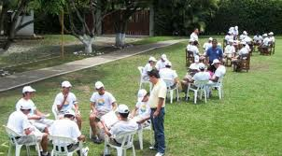
10. Si encuentra elementos sospechosos (ausencia de normas escritas, uso de castigo, aislamiento forzoso, ruptura de comunicación con la familia durante meses) en un centro de tratamiento, informe a las autoridades (Ministerio secretaría de Salud).

Slide 16

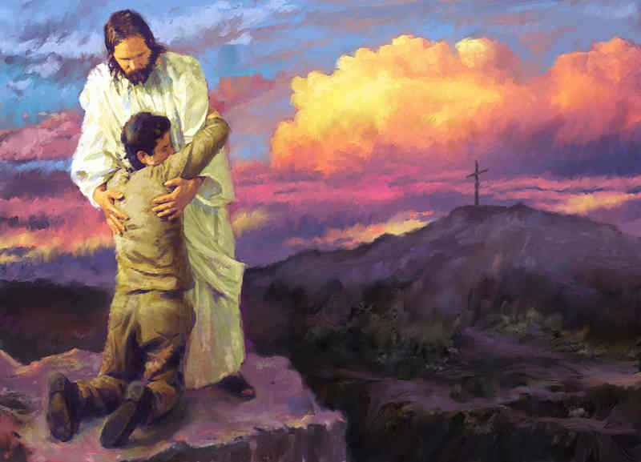

Recuerda que el mejor centro de rehabilitación esta al lado de Cristo: «Venid a mí (dice Cristo) todos los que estáis trabajados y cargados, y yo os haré descansar» (Mat.11:28).
Cristo es la solución para todos los problemas.
Este es el último tema de «profesión papás» relacionado con la drogadicción adolescente, es mi deseo que le sea de gran ayuda, que Dios le bendiga en Cristo Jesús. Amen.
Le invito para que juntos estudiemos el próximo tema no menos importante, y que también esta golpeando a los papás de hoy: «Suicidio, un problema sin fin».

